Slide 1


Slide 2


O objetivo deste Boletim é sensibilizar a população para esse grave problema que pode atingir a qualquer um de nós, seja na nossa família, no nosso ambiente de trabalho e nos demais espaços de socialização que fazemos parte e, ainda, demonstrar que todos podemos participar dessa luta pela prevenção do suicídio
Todo dia 10 de setembro é o Dia Mundial de Prevenção do Suicídio, mas o alerta sobre os sinais que levam alguém a tirar a própria vida devem permanecer o ano inteiro.
Foto: MARIA TEREZA ABRATE MELO

Slide 3
Buscando sensibilizar a população, a Secretaria Municipal de Saúde emitiu um alerta, preocupada com os altos e ascendentes números na estatística de suicídios e tentativas de atentados contra a própria vida em Sacramento.
O setor de epidemiologia, coordenado pela enfermeira Francisca Maria Ferreira Leite, registrou nos últimos 3 anos, 10 suicídios sendo:
5 em 2019,
1 em 2020 e
4 somente nos oito meses iniciais de 2021.
Outro dado muito alarmante refere-se ao número de tentativas de suicídio nos últimos 5 anos sendo:
5 em 2017;
14 em 2018;
48 em 2019;
50 em 2020 e
26 nos primeiros oito meses de 2021.
O contexto da pandemia de Covid-19 vem sendo apontado por diversos países e organizações científicas como um alerta para um aumento ainda maior nas ocorrências de suicídio e automutilação, devido ao agravo de riscos psicossociais, medo do contágio, ansiedade, isolamento social, luto e stress das tensões relativas à infecção.
O momento e seu impacto na sociedade são mundialmente estudados, especialmente no âmbito da saúde, educação, economia e em demais questões sociais.

Slide 4
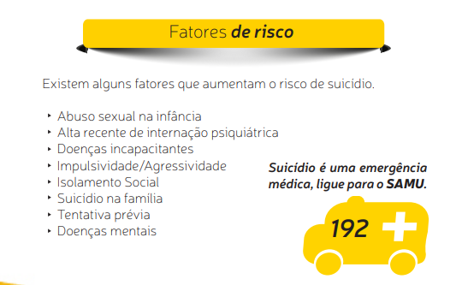
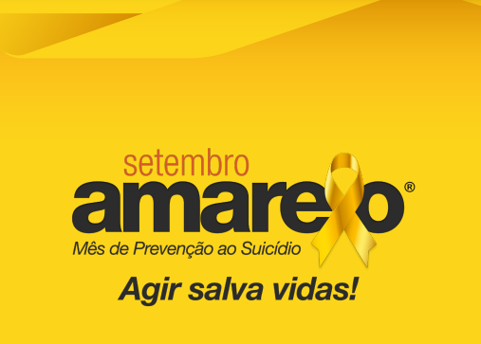

Slide 5
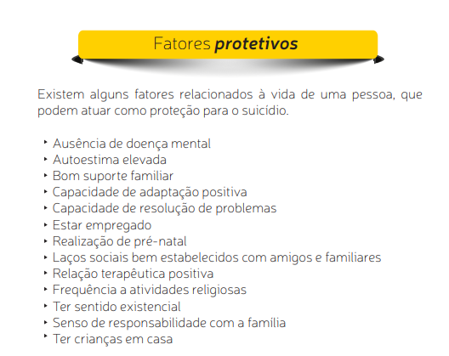
É comum que em situações de crises, especialmente se a pessoa tem uma doença mental, surjam pensamentos de morte e mesmo de suicídio.
No entanto, felizmente, a imensa maioria das pessoas
que pensa em suicídio encontra melhores modos de lidar com os problemas e superá-los.
Para isso, é essencial identificar o problema e buscar os diversos
modos saudáveis e construtivos de enfrentá-lo.

Slide 6

MATERIAL PARA DOWNLOADS E PESQUISA DA CAMPANHA SETEMBRO AMARELO DE 2021:
Diretrizes para a divulgação e participação da Campanha Setembro Amarelo®
Cartilha “Suicídio – Informando para prevenir" ABP/CFM
Logo oficial da Campanha 2021
Panfleto A5 | Cartaz A3
Folheto - Fatores de risco e sinais de alerta
Modelo de Camisa 2021
Mídias sociais:
  Post 01 - Fatores de risco
  Post 02 - 10 de setembro
  Post 03 - Dados sobre jovens
  Carrossel "É preciso agir!": Imagem 1 | Imagem 2 | Imagem 3
Carta aos Pais - Automutilação e suicídio​
Cartilha: informações importantes sobre doenças mentais e suicídio
ANA CAROLINA LOYOLA DOS SANTOS
Psicóloga Coordenadora
DIRETORIA DE VIGILÂNCIA EM SAÚDE
Subdiretoria de Vigilância Epidemiológica
Colaborou neste Artigo
FRANCISCA MARIA FERREIRA LEITE Coordenadora da Vigilância Epidemiológica
FABRÍCIA SIQUEIRA SOUSA ALVES
Referência SIM - SINAN
Fonte:
https://www.setembroamarelo.com/

Slide 7


O terceiro sábado do mês de outubro passou a ser reconhecido, oficialmente, como o Dia Nacional de Combate à Sífilis e à Sífilis Congênita por meio da Lei nº 13.430, de 31 de março de 2017.

Slide 8

OUTUBRO VERDE – COMBATE À SÍFILIS CONGÊNITA
A campanha Outubro Verde “Combate à sífilis congênita” foi lançado em 2016 pela Sociedade de Pediatria de São Paulo, com o objetivo de discutir a situação da doença no Estado de São Paulo (e no Brasil) que, devido ao aumento progressivo das taxas de transmissão vertical, representa um enorme desafio aos pediatras.
A intenção dessa data é estimular a participação da sociedade, dos profissionais e dos gestores da área da saúde em iniciativas que contribuam para a sensibilização sobre a importância do diagnóstico precoce e do tratamento a essa infecção sexualmente transmissível.
O que é sífilis?
A sífilis se trata de uma infecção bacteriana, crônica, curável e exclusiva do ser humano e que, quando não tratada, evolui para estágios de gravidade variada. É causada pela bactéria Treponema pallidum, tendo sua transmissão principal através da via sexual, podendo também ser transmitida verticalmente para o feto durante a gestação. O período de incubação da doença varia de 10 a 90 dias (média de 21 dias).

Slide 9
Este Boletim tem como objetivo promover a visibilidade e conscientização sobre a sífilis congênita, visando chamar a atenção da população para a importância do diagnóstico precoce e do tratamento da doença na gestante.
A Sífilis é uma bactéria, transmitida através de ato sexual sem o uso do preservativo; contato com sangue ou produtos sanguíneos (agulhas contaminadas ou transfusão de sangue não testado); da mãe para o filho em qualquer fase da gestação ou no momento do parto e durante a amamentação, caso haja lesão mamária causada pela infecção.
Até novembro de 2021, Sacramento notificou 25 casos de sífilis adquirida, 10 casos de sífilis em gestante e 04 casos de sífilis congênita. Para que não haja aumento dos casos, é necessário testar e tratar a população.
É importante lembrar, que caso você nunca tenha feito o teste, ou apresenta algum sinal de Infecção Sexualmente transmissível (IST), procure sua unidade de saúde de referência ou seu Agente Comunitário de Saúde
AGRAVO | 2018 | 2019 | 2020 | 2021
SÍFILIS ADQUIRIDA | 31 | 25 | 28 | 25
SÍFILIS CONGÊNITA | 4 | 6 | 3 | 4
SÍFILIS EM GESTANTE | 8 | 8 | 5 | 10

Slide 10
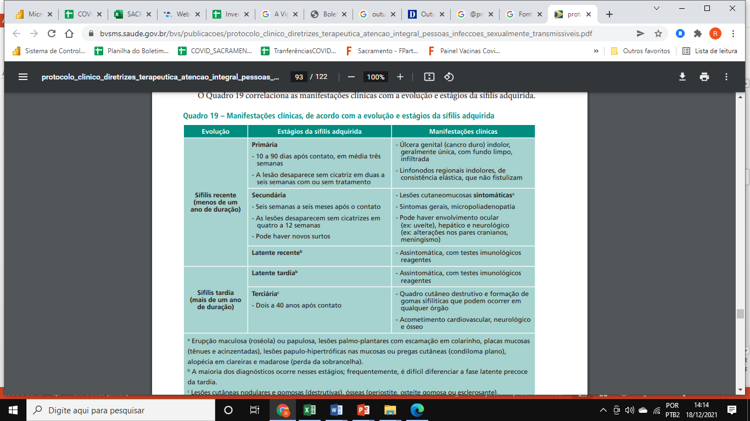
Aspectos Clínicos
As manifestações clínicas da sífilis são bastante variáveis, devido aos vários estágios da doença. Sua evolução clínica pode ser recente ou tardia e se subdividem em primária, secundária, latente recente, latente tardia e terciária, conforme figura ao lado:
Fonte: PROTOCOLO CLÍNICO E DIRETRIZES TERAPÊUTICAS PARA ATENÇÃO INTEGRAL ÀS PESSOAS COM INFECÇÕES SEXUALMENTE TRANSMISSÍVEIS (IST) - pág. 92

Slide 11
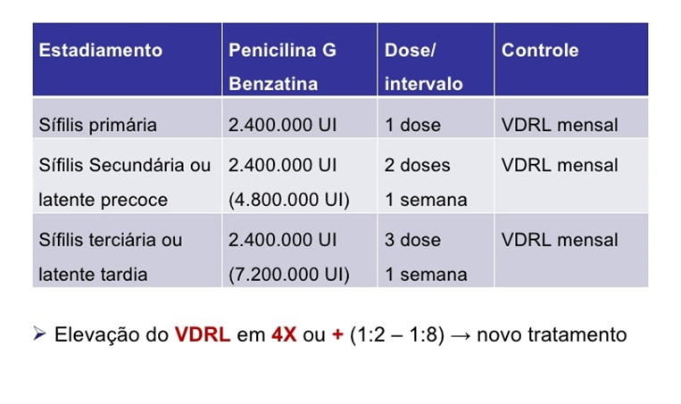
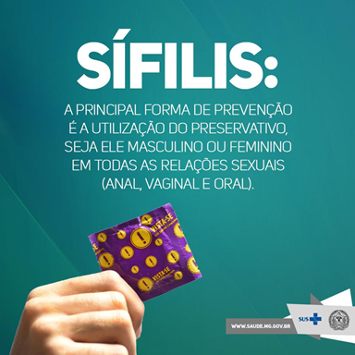

TRATAMENTO
O tratamento mais indicado para o paciente é a aplicação da Benzilpenicilina benzatina, pois não
há evidências de resistência da bactéria à penicilina e também a única opção quando o for direcionado a
gestante.
]
O profissional médico deve sempre se atentar também da necessidade de tratamento do
parceiro sexual da pessoa infectada pela sífilis.
A administração do medicamento varia de acordo com a evolução clínica do caso. Ao lado um resumo do esquema terapêutico para sífilis:
PREVENÇÃO
A principal forma de prevenção da sífilis é utilizando o preservativo, seja ele masculino ou feminino em todas as relações sexuais.

Slide 12

REFERÊNCIAS
MINAS GERAIS. Secretaria de Estado de Saúde de Minas Gerais. Boletim Epidemiológico Mineiro.
Belo Horizonte/MG, Ano IV, Volume IV, 2019.
BRASIL. Ministério da Saúde. Secretaria de Vigilância em Saúde. Departamento de Vigilância, Departamento de Doenças de Condições Crônicas e Infecções Sexualmente Transmissíveis.
PROTOCOLO CLÍNICO E DIRETRIZES TERAPÊUTICAS PARA ATENÇÃO INTEGRAL ÀS PESSOAS COM INFECÇÕES SEXUALMENTE TRANSMISSÍVEIS (IST) Brasília – DF. 2019.
BRASIL. Ministério da Saúde. Secretaria de Vigilância em Saúde. Coordenação-Geral de Desenvolvimento da Epidemiologia em Serviços. Guia de Vigilância em Saúde. Volume único. 3ª edição. Brasília – DF. 2019.
Nota Técnica COFEN/CTLN nº 03/2017 – A importância da administração da Penicilina Benzatina nas UBSs
DIRETORIA DE VIGILÂNCIA EM SAÚDE
Subdiretoria de Vigilância Epidemiológica
Colaborou neste Artigo
FRANCISCA MARIA FERREIRA LEITE Coordenadora da Vigilância Epidemiológica
FABRÍCIA SIQUEIRA SOUSA ALVES
Referência SINAN

Slide 13
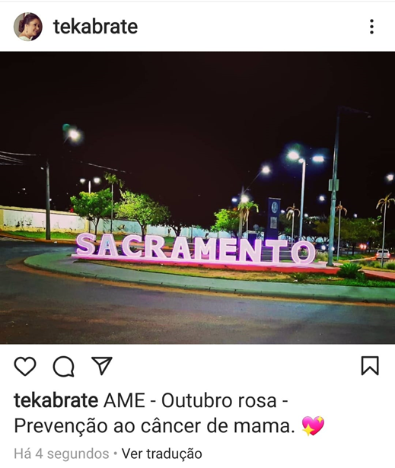

O objetivo do Outubro Rosa 2021 é divulgar informações sobre o câncer de mama e fortalecer as recomendações do Ministério da Saúde para prevenção, diagnóstico precoce e rastreamento da doença.
O câncer de mama é o tipo que mais acomete mulheres em todo o mundo. Cerca de 2,3 milhões de casos novos foram estimados para o ano de 2020 em todo o mundo, o que representa cerca de 24,5% de todos os tipos de neoplasias diagnosticadas nas mulheres. Para o Brasil, foram estimados 66.280 casos novos de câncer de mama em 2021, com um risco estimado de 61,61 casos a cada 100 mil mulheres.
FOTO: MARIA TEREZA ABRATE MELO

Slide 14
O câncer de mama também ocupa a primeira posição em mortalidade por câncer entre as mulheres no Brasil, com taxa de mortalidade ajustada por idade, pela população mundial, para 2019, de 14,23/100 mil.
As maiores taxas de incidência e de mortalidade estão nas regiões Sul e Sudeste do Brasil.
Os principais sinais e sintomas suspeitos de câncer de mama são: caroço (nódulo), geralmente endurecido, fixo e indolor; pele da mama avermelhada ou parecida com casca de laranja, alterações no bico do peito (mamilo) e saída espontânea de líquido de um dos mamilos.
Também podem aparecer pequenos nódulos no pescoço ou na região embaixo dos braços (axilas).
Outubro Rosa:
8 dicas para a prevenção do câncer de mama
Dê atenção ao que você come. Somos o que comemos. ...
Mantenha os exames em dia. ...
Fique de olho no prazo da mamografia e da reposição hormonal. ...
Faça do autoexame um hábito. ...
Beba com moderação e abandone o cigarro. ...
Despeça-se do sedentarismo. ...
Amamente. ...
Tome banho de sol.

Slide 15

CRES
Citopatológico útero: 99
Mamografia: 11
SAÚDE NA HORA
Citopatológico útero: 102
Citopatológico mama: 01
Mamografia: 59
SAÚDE EM CASA 05
Citopatológico útero: 30
Mamografia: 06
SAÚDE EM CASA 02
Citopatológico útero: 33
Mamografia: 11
SAÚDE EM CASA 01
Citopatológico útero: 32
Mamografia: 05
SAÚDE EM CASA RURAL
Citopatológico útero: 15
Mamografia: 13
SAÚDE EM CASA 09
Citopatológico útero: 44
Mamografia: 30
SAÚDE EM CASA 04
Citopatológico útero: 29
Mamografia: 08
Quantitativo de exames citopatológico do colo do útero, citopatológico de mama e pedidos de mamografia realizados nas unidades de saúde de Sacramento no mês de outubro.
Total:
Citopatológico útero: 384
Citopatológico mama: 01 Mamografia: 143

Slide 16
REFERÊNCIAS
BRASIL. Ministério da Saúde. Rastreamento. Brasília, DF: Ministério da Saúde, 2010. (Série A: Normas e Manuais Técnicos) (Cadernos de Atenção Primária, n. 29).
INSTITUTO NACIONAL DE CÂNCER JOSÉ ALENCAR GOMES DA SILVA. Detecção precoce do câncer. Rio de Janeiro: INCA, 2021. Disponível em: https://www.inca.gov.br/publicacoes/livros/deteccao-precoce-do-cancer Acesso em: 19 jul. 2021.
MIGOWSKI, A. et al. Diretrizes para detecção precoce do câncer de mama no Brasil. I – Métodos de elaboração. Cadernos de Saúde Pública, Rio de Janeiro, v. 34, n. 6, p. e00116317, 2018a. Disponível em: https://www.scielo.br/scielo.php?script=sci_arttext&pid=S0102-311X201800.... Acesso em: 15 set. 2020.
MIGOWSKI, A. et al. Diretrizes para detecção precoce do câncer de mama no Brasil. II – Novas recomendações nacionais, principais evidências e controvérsias. Cadernos de Saúde Pública, Rio de Janeiro, v. 34, n. 6, p. e00074817, 2018b. Disponível em: https://www.scielo.br/scielo.php?script=sci_arttext&pid=S0102-311X201800.... Acesso em: 15 set. 2020.
MIGOWSKI, A. et al. Diretrizes para detecção precoce do câncer de mama no Brasil. III – Desafios à implementação. Cadernos de Saúde Pública, Rio de Janeiro, v. 34, n.6, p. e00046317, 2018c. Disponível em: https://www.scielo.br/pdf/csp/v34n6/1678-4464-csp-34-06-e00046317.pdf. Acesso em: 13 jul. 2020.
MIGOWSKI, A.; CORRÊA, F. Recomendações para detecção precoce de câncer durante a pandemia de covid-19 em 2021. Revista de APS, Juiz de Fora, v. 23, n.1, p.235-240, 2020. Disponível em: https://periodicos.ufjf.br/index.php/aps/article/view/33510/22826. Acesso em: 06 agosto 2021.
Rede de Atenção à Saúde da Mulher
Coordenadora: ELOÍSA SOUZA LIMA
Colaboradores
LUCIANA BEATRIZ MATEUS
Enfermeira Saúde Em Casa 01
SILMA APARECIDA DOMINGOS
Enfermeira Saúde Em Casa 02
GRAZIELE CECÍLIA CANDIDO
Enfermeira Saúde Em Casa 03
NATHÁLIA DE MELO SERVATO
Enfermeira Saúde Em Casa 04
BRUNA CRISTIANE DA SILVA
Enfermeira Saúde Em Casa 05
SAMIRA RIBEIRO
Enfermeira Saúde Em Casa 08
IVONE ALVES BATISTA
Enfermeira Saúde Em Casa 09
FABIANA CRISTINA DE OLIVEIRA
Enfermeira Saúde Em Casa 10
ANALICE CUSTÓDIO
Enfermeira Saúde Em Casa Rural

Slide 17



No Brasil, o câncer de Próstata corresponde a 29,2% dos tumores malignos em homens, sendo o câncer mais frequente nessa população se não considerarmos os tumores de pele não melanoma. Estimam-se 65.840 casos novos de câncer de próstata para cada ano até 2022.
Alertar para a importância da prevenção e do controle do diabetes, ajudando a prevenir suas complicações, está no centro das discussões do Dia Mundial do Diabetes, lembrado no dia 14 de novembro. A doença é crônica e acomete cerca de 9% – 14 milhões de pessoas – de toda a população do Brasil.
Foto: MARIA TEREZA ABRATE MELO

Slide 18
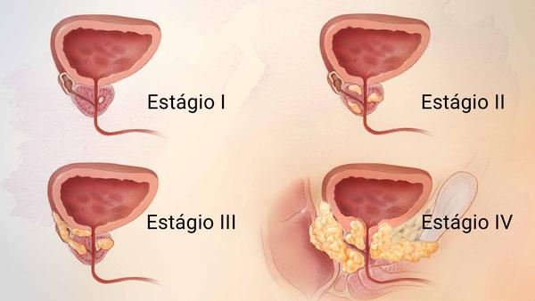
Com o objetivo de evidenciar o cuidado com a saúde e incentivar a identificação precoce do câncer de próstata, o Governo Municipal, através das Secretarias de Saúde, Esportes e Cultura, apoiou a Campanha Novembro Azul e realizou o 2º Circuito de Corrida de Rua de Sacramento, que aconteceu no dia 28 de novembro.
O “Novembro Azul” é uma ação nacional que reafirma a necessidade de consultas médicas e exames regulares para a preservação da saúde, especialmente dos homens, já que possui ênfase na prevenção e no diagnóstico precoce do câncer de próstata. Este tipo de tumor é o segundo mais comum entre a população masculina, atrás apenas do câncer de pele não-melanoma.
No Brasil, de acordo com o Instituto Nacional de Câncer – Inca, um homem morre a cada 38 minutos devido ao câncer de próstata.
Mas afinal, do que se trata o câncer de próstata?
A próstata é uma glândula do sistema reprodutor masculino, que pesa cerca de 20 gramas, e se assemelha a uma castanha. Está localizada abaixo da bexiga e sua principal função, juntamente com as vesículas seminais, é produzir o esperma (célula reprodutiva masculina).
Na fase inicial, o câncer de próstata não apresenta sintomas clínicos. Quando os sinais começam a aparecer – dor óssea, vontade de urinar com frequência acompanhada e dores, presença de sangue na urina e/ou no sêmen – cerca de 95%dos tumores já estão em fase avançada, dificultando o tratamento e a cura.

Slide 19
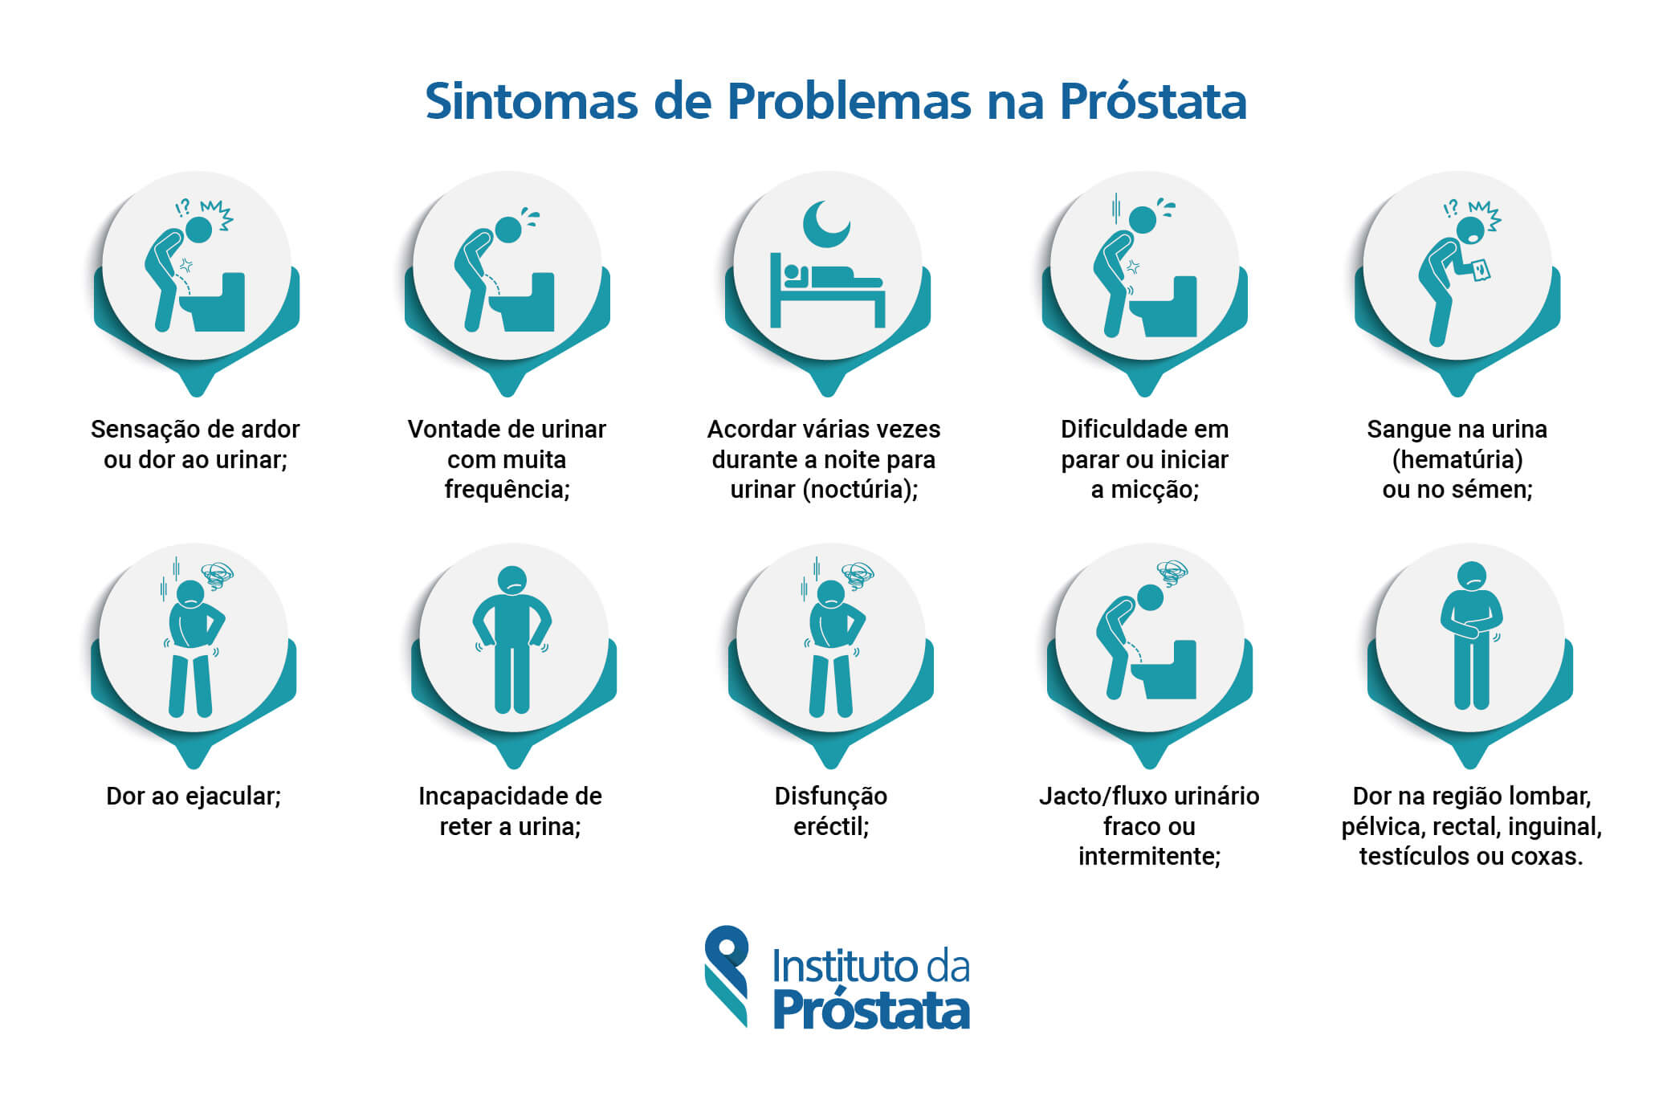
Em Sacramento foram realizados no mês de novembro, 109 consultas de urologia e disponibilizados exames de PSA para toda a população interessada. Procure sua Unidade de Saúde para receber assistência preventiva ao câncer de próstata e realizar exames para controle dos fatores de risco.

Slide 20
Entre os fatores de risco estão:
Idade, uma vez que tanto a incidência quanto a mortalidade aumentam significativamente após os 50 anos;
Histórico familiar de câncer de próstata, como, por exemplo, a ocorrência em um pai, irmão e/ou tio;
Dietas hipercalóricas, ricas em gorduras e pobres em fibras, frutas e vegetais;
Obesidade;
Origem étnica, já que pesquisas apontam uma incidência maior da doença em homens negros e asiáticos.
A indicação da melhor forma de tratamento vai depender de vários aspectos, como estado atual da saúde, disseminação, da doença e expectativa de vida. Em casos de tumores de baixa agressividade, há a opção da vigilância ativa, na qual se faz o monitoramento periódico da evolução da doença, intervindo-se com radioterapia, quimioterapia, cirurgia ou tratamento hormonal se houver progressão da mesma.
No entanto, a única forma de garantir a cura do câncer de próstata é o diagnóstico precoce. Mesmo na ausência de sintomas, homens a partir dos 45 anos com fatores de risco, ou 50 anos sem estes fatores, devem procurar a sua Equipe de Saúde da Família para exames preventivos, que permitem ao médico avaliar alterações da glândula, como endurecimento e presença de nódulos suspeitos e alterações no exame de sangue PSA (antígeno prostático específico).
O exame de toque é indispensável. Cerca de 20% dos pacientes com câncer de próstata são diagnosticados somente pela alteração no toque retal. Porém, outros exames poderão ser solicitados se houver suspeita da doença, como as biópsias, que retiram fragmentos da próstata para análise, guiadas pelo ultrassom transretal.

Slide 21


O que caracteriza o diabetes:
O diabetes se caracteriza pelo o aumento da glicose (açúcar) no sangue e, caso não seja tratado, pode causar doenças graves, como cardiovasculares e acidente vascular cerebral (AVC), levando também à cegueira e à amputação de membros.
Há três tipos de diabetes:
O Tipo 1, caracterizado pela deficiência absoluta da insulina e mais frequente em crianças e adolescentes (entre 10 e 14 anos) ou de forma gradual em adultos;
O tipo 2, caracterizado pela resistência e deficiência na secreção de insulina; e
O diabetes gestacional, sem causa específica e que, por isso, torna o exame pré-natal ainda mais imprescindível.
Como combater a doença:
O consenso entre especialistas é que a prevenção é uma das principais armas de luta contra o diabetes. A manutenção do peso normal, principalmente em pacientes com história familiar da doença, a prática regular de atividade física, a ingestão de alimentos pobres em gorduras e açúcar, não fumar, a adoção de um cardápio rico em fibras, importante para uma boa digestão, e evitar medicamentos que ampliam o potencial de agressão ao pâncreas são medidas eficazes no combate ao diabetes.

Slide 22

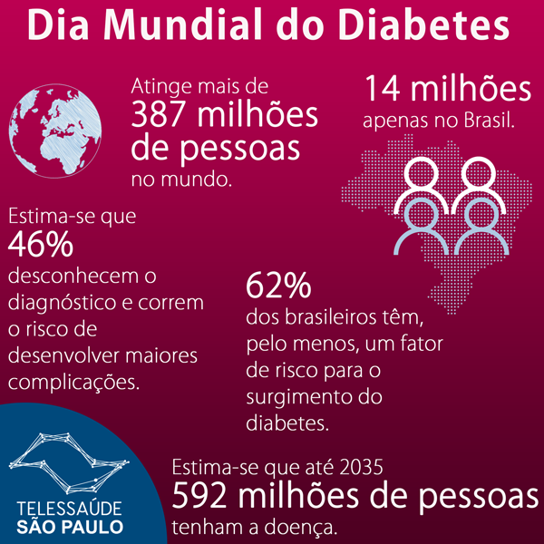
Principais sintomas do diabetes tipo 1:
– vontade de urinar diversas vezes;
– fome frequente;
– sede constante;
– perda de peso;
– fraqueza;
– fadiga;
– nervosismo;
– mudanças de humor;
– náusea;
– vômito.
Principais sintomas do diabetes tipo 2:
– infecções frequentes;
– alteração visual (visão embaçada);
– dificuldade na cicatrização de feridas;
– formigamento nos pés;
– furúnculos.
Complicações:
O tratamento correto do diabetes significa manter uma vida saudável, evitando diversas complicações que surgem em consequência do mau controle da glicemia.
Altas taxas de açúcar no sangue, por tempo prolongado, podem causar sérios danos à saúde: cegueira, insuficiência renal, ataque cardíaco, acidente vascular cerebral e amputação de membros inferiores.
Tratamento e prevenção:
Uma dieta saudável, atividade física e evitar o uso de tabaco podem prevenir ou retardar o diabetes tipo 2.
Além disso, a doença pode ser tratada e suas consequências evitadas ou retardadas com medicamentos, exames regulares e tratamento de complicações.
Toda pessoa portadora de diabetes deve fazer o exame de Glicemia Glicada a cada ano.

Slide 23
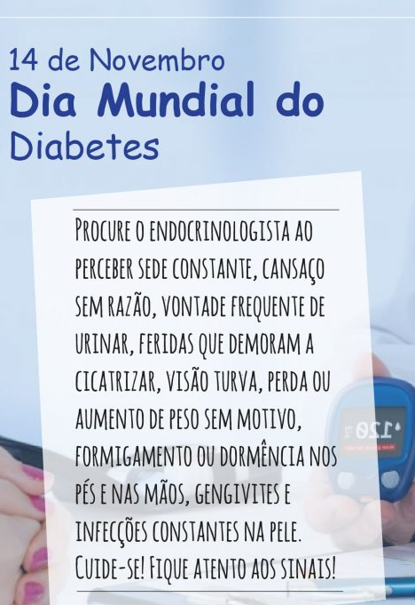
A SUA UBS

Slide 24
REFERÊNCIAS
Fontes sobre o Diabetes:
Associação Nacional de Atenção ao Diabetes
International Diabetes Federation
Organização das Nações Unidas (ONU)
Sociedade Brasileira de Diabetes
Sociedade Brasileira de Endocrinologia e Metabologia
Estimativa 2012: Incidência de câncer no Brasil [eletrônica]. Rio de Janeiro: Instituto Nacional de Câncer; 2010. Disponível em: http://www.inca.gov.br/estimativa
Romero FR, Romero AW, Almeida RM, Tambara Filho R. A prevalência de câncer de próstata câncer no Brasil é maior em homens negros do que em homens brancos: revisão sistemática e meta-análise. Int Braz J Urol 2012; 38:440-7. Instituto Nacional de Câncer. Próstata. 2014. Disponível em: http://www2.inca.gov.br/wps/wcm/connect/tiposdecance
r/site/home/prostata+/definicao.
Srougi M, et al. Doenças da próstata. Rev Med, São Paulo.
2008. Disponível em:
www.revistas.usp.br/revistadc/article/download/59075/6
2060.
COLABORADORES
BENEDITA NUNES SANTANA
Diretora de Atenção à Saúde
CLEIDE DE JESUS SOUZA
Gerente de Atenção Básica do Programa Saúde na Hora
ANA CAROLINA S. LOYOLA .A. DOS SANTOS
Psicóloga
NARA RONITA FARIA
Coordenadora Academia Viva
CAMILA CRISTINA DE ARAUJO TEIXEIRA
Assistente Social
EDNAMAR APARECIDA VIEIRA
Sistematizadora
VITOR BATISTA SOUZA
Estagiário de Psicologia
EDUARDO ENRICO MARIANO
Coordenador do Programa Melhor em Casa
RENATA DE FREIRAS VIANA
Enfermeira do Programa Melhor em Casa
ELOISA SOUZA LIMA
Coordenadora Rede Saúde da Mulher

Slide 25


O movimento Dezembro Vermelho objetiva lutar contra o vírus HIV, a Aids e ainda, conscientizar a todos a respeito das Infecções Sexualmente Transmissíveis (IST), doenças causadas por vírus, bactérias ou outros microrganismos, transmitidas, principalmente, por meio do contato sexual (oral, vaginal, anal) sem o uso de preservativo masculino ou feminino, com uma pessoa que esteja infectada.
Foto : MARIA TEREZA ABRATE MELO

Slide 26

A Campanha Dezembro Vermelho foi instituída no Brasil pela Lei nº 13.504/2017 como forma de gerar mobilização nacional na luta contra o vírus HIV, a Aids e outras ISTs (Infecções Sexualmente Transmissíveis).
A ação objetiva, ainda, chamar a atenção para a prevenção, a assistência e a proteção dos direitos das pessoas infectadas com o HIV.
Constitui-se em um conjunto de atividades relacionadas ao enfrentamento ao HIV/Aids e às demais ISTs, em consonância com os princípios do Sistema Único de Saúde (SUS), de modo integrado em toda a administração pública, com entidades da sociedade civil organizada e organismos internacionais.
No Brasil, 92% das pessoas em tratamento já atingiram o estágio de estarem indetectáveis, ou seja, estado em que a pessoa não transmite o vírus e consegue manter a qualidade de vida sem manifestar os sintomas da Aids.
Essa conquista se deve ao fortalecimento das ações do Ministério da Saúde para ampliar a oferta do melhor tratamento disponível para o HIV, com a incorporação de medicamentos de primeira linha para tratar os pacientes.
Além disso, o SUS coloca à disposição da população as estratégias e tecnologias mais avançadas para a prevenção da infecção pelo vírus, como a Profilaxia Pré-Exposição (PrEP) e a Profilaxia Pós Exposição (PEP); além de ampliar o acesso ao diagnóstico precoce e ações específicas para populações-chave para resposta ao HIV, como pessoas trans, gays, homens que fazem sexo com homens, trabalhadores do sexo, população privada de liberdade e usuários de álcool e outras substâncias.

Slide 27
Prevenção:
É importante observar o próprio corpo durante a higiene pessoal – isso pode ajudar a identificar uma IST no estágio inicial – e procurar o serviço de saúde ao perceber qualquer sinal ou sintoma.
O uso do preservativo, masculino ou feminino, em todas as relações sexuais (orais, anais e vaginais) é o método mais eficaz para evitar a transmissão das Infecções Sexualmente Transmissíveis (ISTs), do HIV/Aids e das hepatites virais B e C.
Existem vários métodos anticoncepcionais, no entanto, o único que pode evitar a gravidez e também prevenir as ISTs é a camisinha (masculina ou feminina). Orienta-se que, sempre que possível, realizar a dupla proteção: uso da camisinha e de outro método anticonceptivo de escolha.
As unidades de saúde do SUS disponibilizam gratuitamente preservativos masculinos e femininos.

Slide 28
Importância do Sexo Seguro:
Geralmente, o termo “sexo seguro” é associado ao uso exclusivo de preservativos. Por mais que essa seja uma estratégia fundamental a ser sempre estimulada, possui limitações. Assim, outras medidas de prevenção são importantes e complementares para uma prática sexual segura, como as apresentadas a seguir:
– Usar preservativos;
– Imunizar-se para hepatite A (HAV), hepatite B (HBV) e HPV;
– Discutir com a parceria sobre a testagem para HIV e outras ISTs;
– Testar-se regularmente para HIV e outras ISTs;
– Tratar todas as pessoas vivendo com HIV;
– Realizar exame preventivo de câncer de colo do útero (colpocitologia oncótica);
– Realizar Profilaxia Pré-Exposição (PrEP), quando indicado;
– Realizar Profilaxia Pós-Exposição (PEP), quando indicado;
– Conhecer e ter acesso à anticoncepção e concepção.

Slide 29

FONTES:
Correio dos Municípios (Alagoas)
Governo do Estado de São Paulo
Ministério da Saúde
COLABORADORES
BENEDITA NUNES SANTANA
Diretora de Atenção à Saúde
CLEIDE DE JESUS SOUZA
Gerente de Atenção Básica do Programa Saúde na Hora
ANA CAROLINA S. LOYOLA .A. DOS SANTOS
Psicóloga
RENATA MARIA TOSCANO LOBATO
Diretora de Vigilância em Saúde
CAMILA CRISTINA DE ARAUJO TEIXEIRA
Assistente Social
EDNAMAR APARECIDA VIEIRA
Sistematizadora
VITOR BATISTA SOUZA
Estagiário de Psicologia
FRANCISCA MARIA FERREIRA LEITE
Coordenadora da Vigilância Epidemiológica
RENATA DE FREIRAS VIANA
Enfermeira do Programa Melhor em Casa
ELOISA SOUZA LIMA
Coordenadora Rede Saúde da Mulher

Slide 30


O câncer de pele é o tipo de câncer com maior incidência no país. De acordo com dados do Instituto Nacional de Câncer, a cada ano surgem 176 mil novos casos. A alta incidência não é à toa em um país com altas temperaturas como o nosso: a doença se desenvolve por causa da exposição excessiva ao sol. A campanha de conscientização é chamada de Dezembro Laranja.
Foto: MARIA TEREZA ABRATE MELO

Slide 31
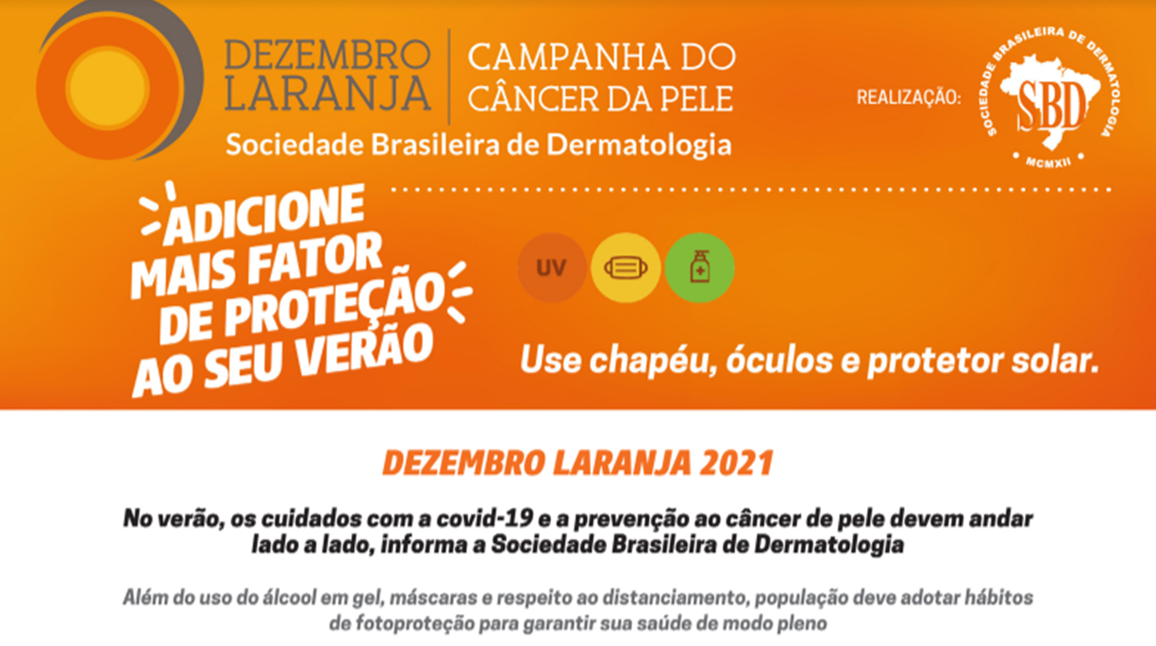

Qual o significado do Dezembro Laranja?
Além de conscientizar a população sobre a prevenção ao câncer de pele desde a infância, a iniciativa tem como objetivo alertar sobre os sinais do câncer de pele para diagnóstico e tratamento precoces, aumentando as chances de cura, na grande maioria dos casos.
Como surgiu o Dezembro Laranja?
Desde 2014, a Sociedade Brasileira de Dermatologia promove o Dezembro Laranja, iniciativa que faz parte da Campanha Nacional de Prevenção ao Câncer da Pele.
O que fazer para evitar o câncer de pele?
PREVENÇÃO
Evitar exposição prolongada ao sol entre 10h e 16h.
Procurar lugares com sombra.
Usar proteção adequada, como roupas, bonés ou chapéus de abas largas, óculos escuros com proteção UV, sombrinhas e barracas.
Aplicar na pele, antes de se expor ao sol, filtro (protetor) solar com fator de proteção 30, no mínimo.

Slide 32

Prédios e monumentos públicos ganharão iluminação especial para alertar sobre os riscos do câncer de pele
Pontos turísticos, monumentos históricos e prédios públicos e corporativos, em todo o País, recebem no mês de
dezembro a iluminação na cor laranja. Eles manifestam apoio à Campanha Nacional de Prevenção ao Câncer da Pele, promovida pela Sociedade Brasileira de Dermatologia (SBD).
Esta será uma das marcas do Dezembro Laranja, que tem o objetivo de chamar a atenção para a importância da fotoproteção, inclusive durante o período da pandemia de covid-19.
Com a queda nos indicadores de morbidade e de mortalidade relacionados à covid-19, estima-se que neste verão as praias e os espaços abertos voltarão a ser ocupados com muito mais intensidade. No entanto, alertam os especialistas da SBD, a retomada da normalidade não deve ser feita sem atenção às recomendações das autoridades sanitárias, ainda atentas à possibilidade de aumento dos casos de contaminação pelo coronavírus.
Além desse cuidado, afirmam, a população deve agregar à sua rotina as medidas de prevenção contra o câncer de pele. “Adicione mais fator de proteção ao seu verão”: esta é mensagem central da campanha do Dezembro Laranja 2021.
Esse mote estará presente em uma série de conteúdos desenvolvidos pela SBD especialmente para a ação. Serão peças para redes sociais, com dicas de cuidados; vídeos com orientações de médicos dermatologistas; e gravações feitas por personalidades.

Slide 33

PREFEITURA MUNICIPAL DE SACRAMENTO
Secretaria Municipal de Saúde
BOLETIM EPIDEMIOLÓGICO
Nº 02 – Segundo Semestre de 2021
EXPEDIENTE
SAMUEL FERREIRA GOMIDE
Subsecretário Municipal de Saúde
PATRÍCIA CRISTINA FURLAN
Presidente do Conselho Municipal de Saúde
BENEDITA NUNES SANTANA
Diretora de Atenção à Saúde
ELZA DE OLIVEIRA MENEZES
Diretora de Regulação
EDUARDO COSTA VAZ
Diretor de Atenção Secundária
RENATA MARIA TOSCANO LOBATO
Diretora de Vigilância em Saúde
FABIANO MATIAS
Diretoria de TI
CLEIDE DE JESUS SOUZA
Gerente de Atenção Básica do Programa Saúde na Hora
EDNAMAR APARECIDA VIEIRA
Sistematizadora
VITOR BATISTA SOUZA
Estagiário de Psicologia
FRANCISCA MARIA FERREIRA LEITE
Coordenadora da Vigilância Epidemiológica
WESLEY DE SANTI DE MELO
Prefeito
OSMAR TREVISAN JUNIOR
Vice Prefeito
REGINALDO AFONSO DOS SANTOS
Secretário Municipal de Saúde

